Slide 1

P O Z D R A V L J E N I TRETJEŠOLCI IN TRETJEŠOLKE
DOMAČE BRANJE – 1.del

Slide 2

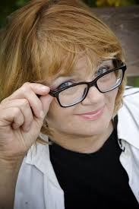
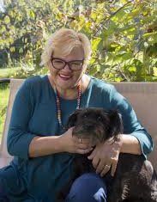

Slide 3


Slide 4
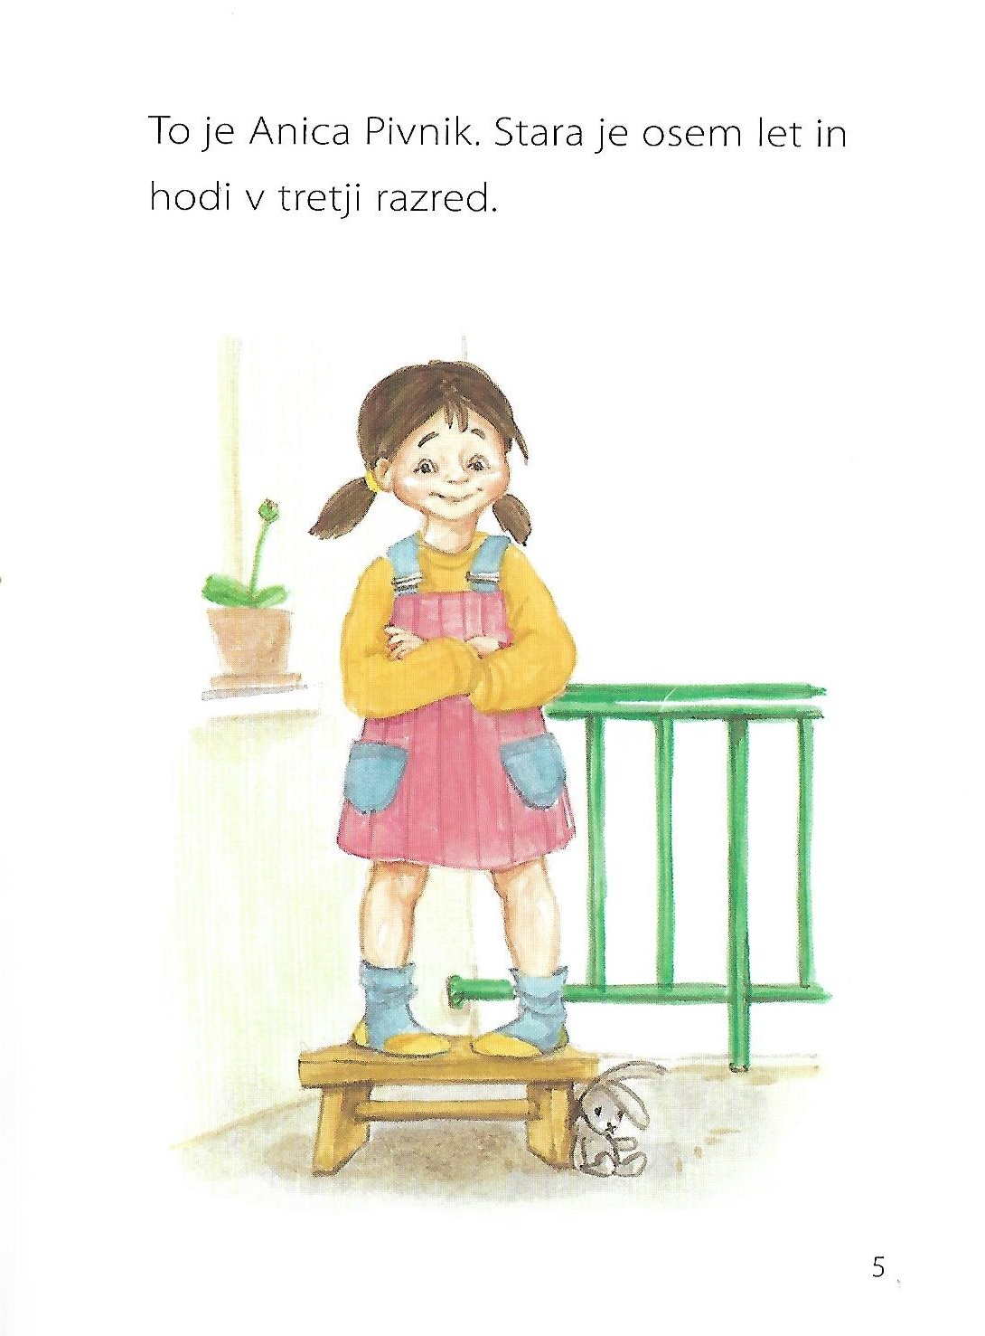

Slide 5


Slide 6
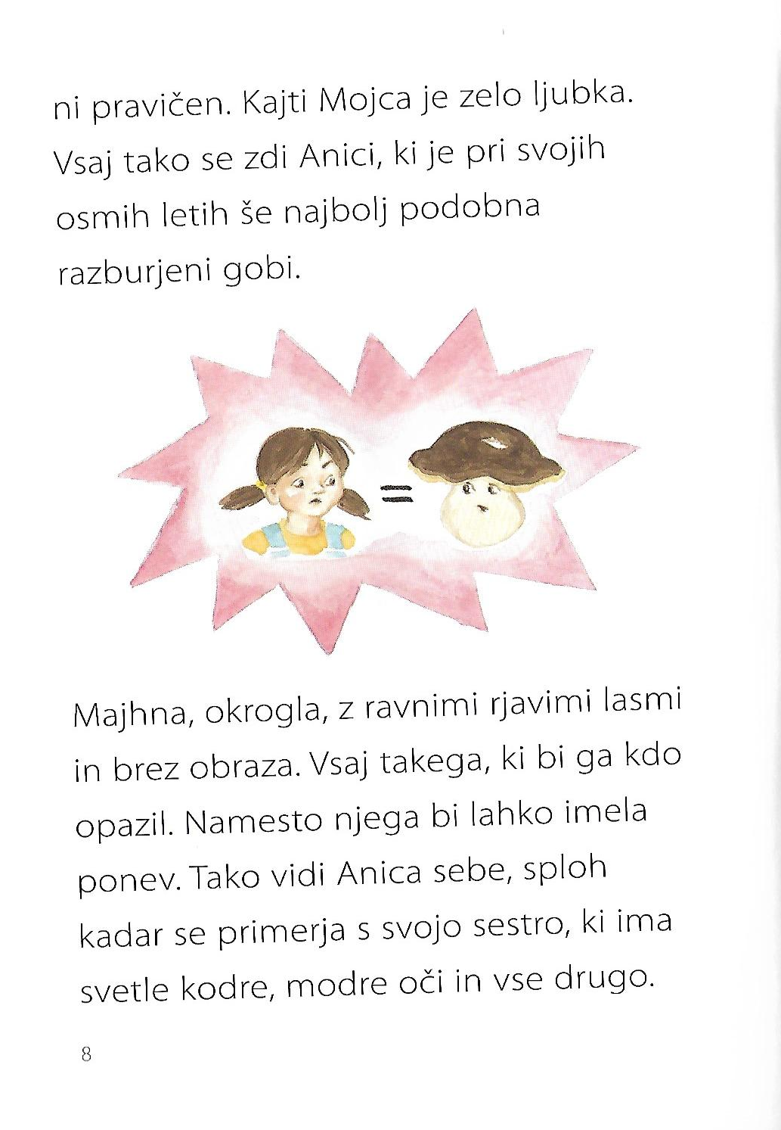

Slide 7
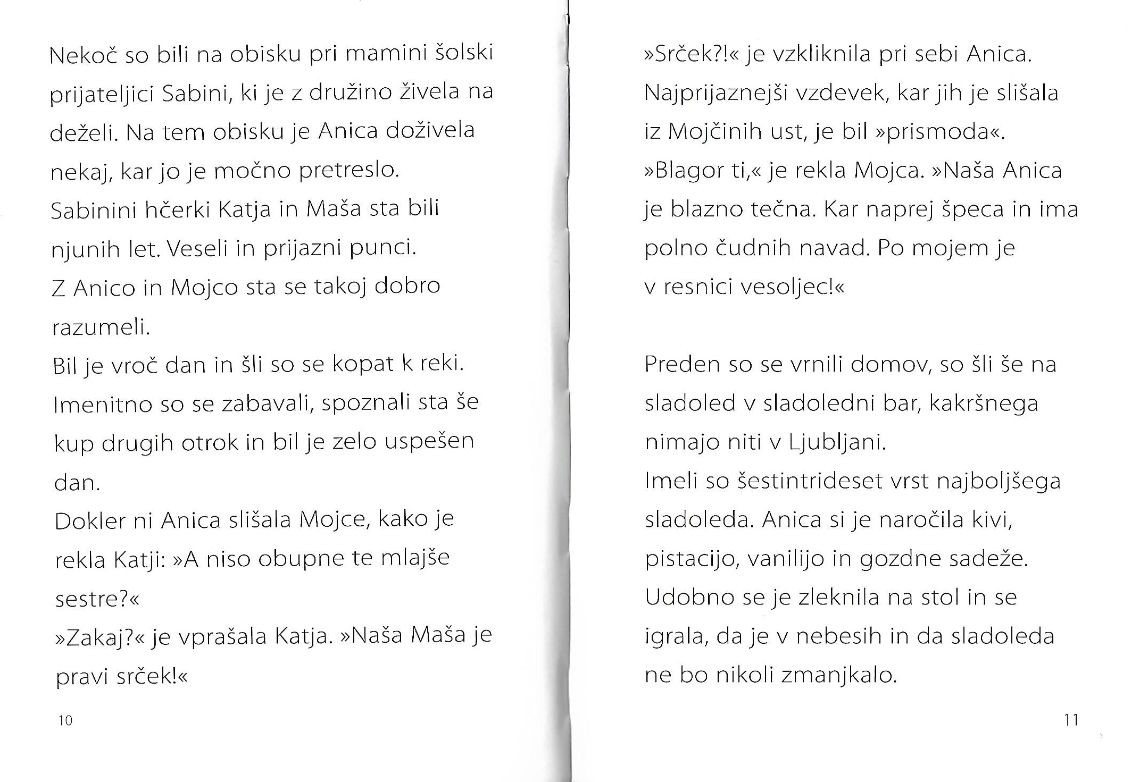

Slide 8
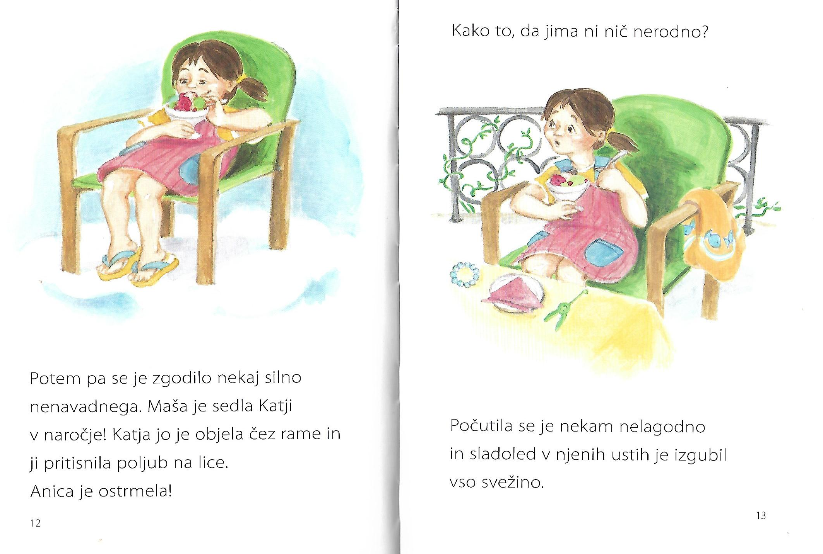

Slide 9
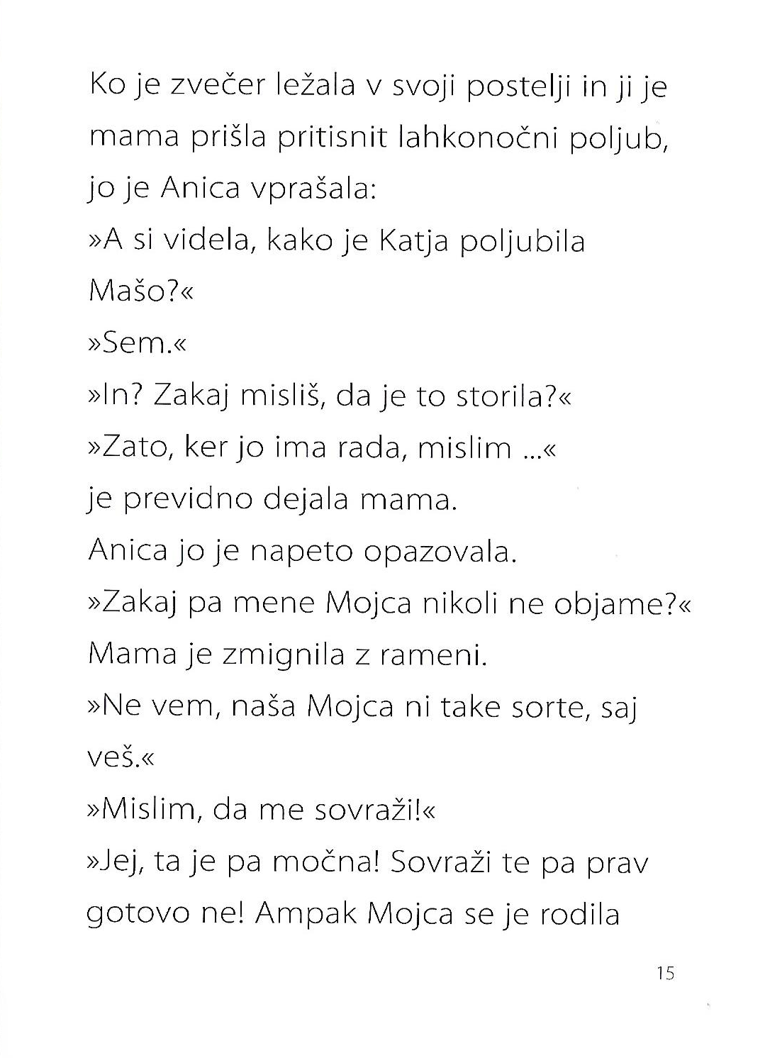

Slide 10


Slide 11


Slide 12
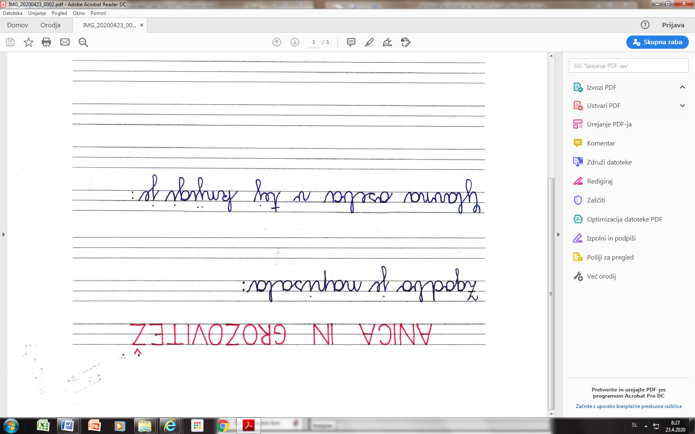
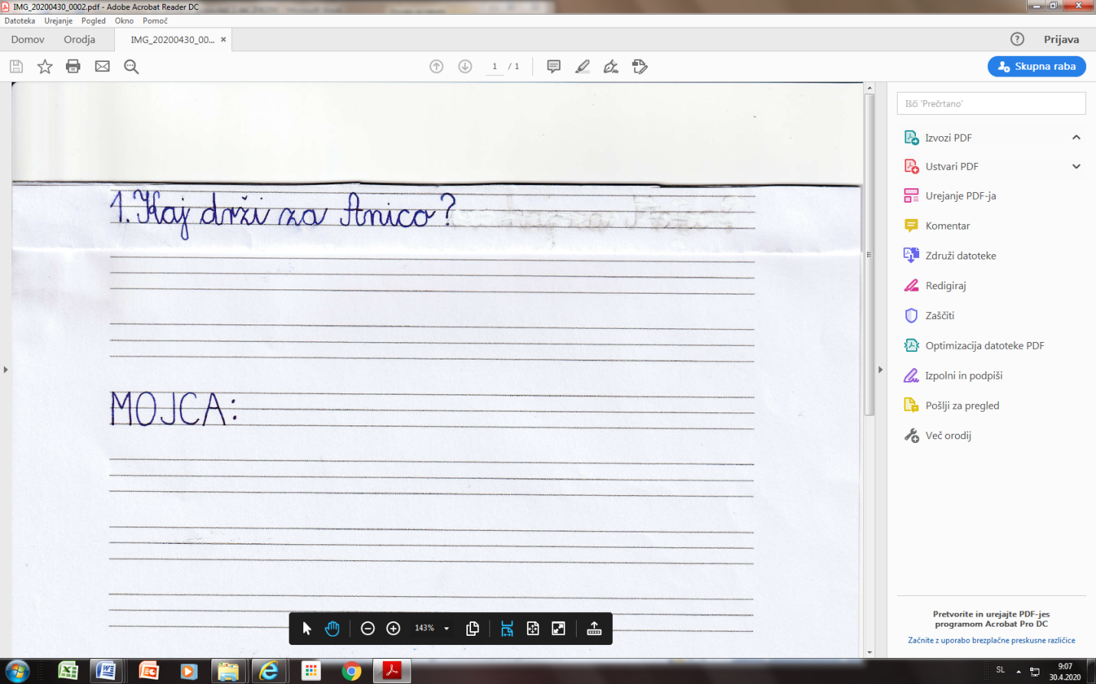
ZAPIS V ZVEZEK

